Slide 2
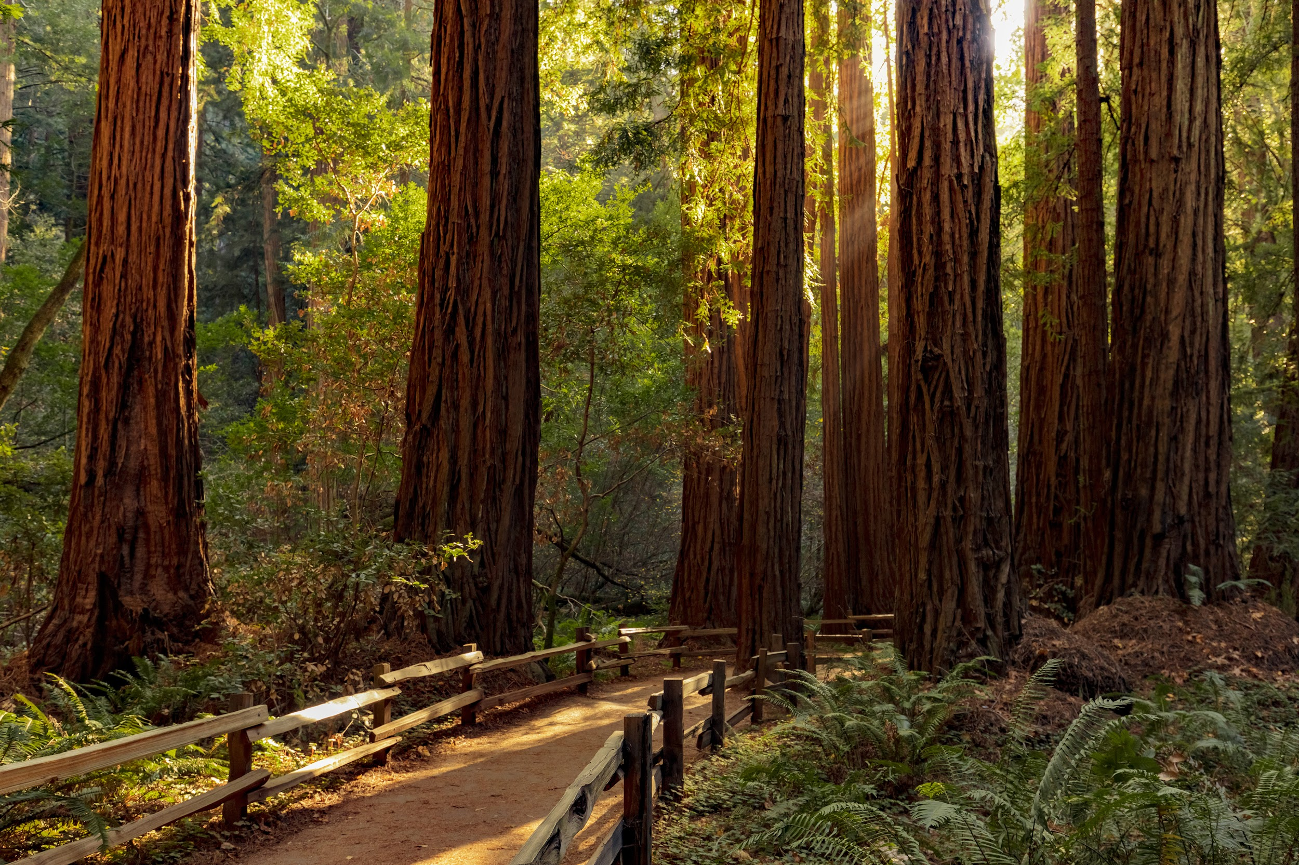
capítulo 5
tierras compartidas & la sintonización con los árboles
la vida y la reciprocidad: parte 3

Slide 3
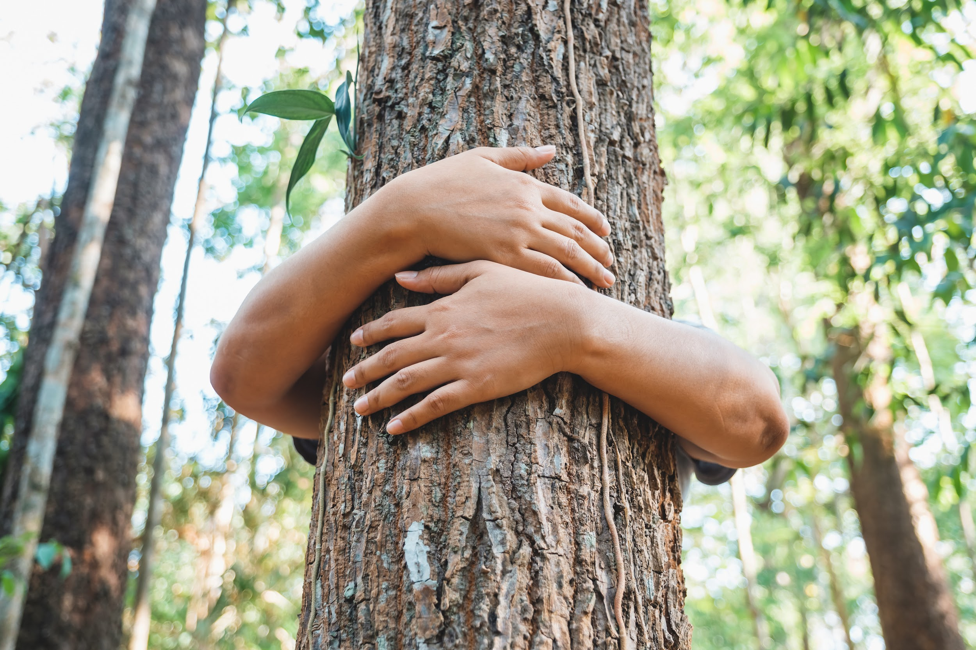
Cuenta una historia sobre un árbol
Notes:
¿Es fácil pasar tiempo cerca de los arboles donde tu vives?
¿Esto es algo de lo que piensas a menudo?
¿Qué especie de árbol es “nativo” de tu vecindario, ciudad, condado, o estado?
¿Qué significa “nativo” al hablar de un árbol, planta, o animal?
¿Cómo puedes averiguar cuales especies son nativas en tu área, y por qué importa esto?
¿Cómo es, o sería, vivir en una comunidad con muy pocos árboles o plantas?
¿Por qué será que hay pocos arboles o plantas creciendo en una comunidad?

Slide 4
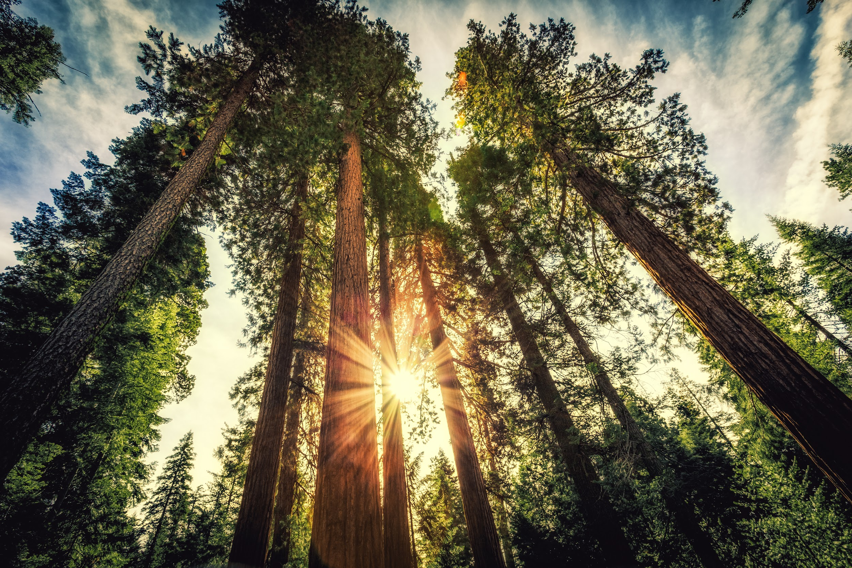
Giants Rising
Notes:
https://vimeo.com/452766180

Slide 5
¿Qué Está Pasando Con Los Árboles?
En las últimas décadas, las __________________ se han vuelto mas severas y alargadas, quebrando aún los arboles fuertes por el estrés por falta de agua.
Los ___________ forestales están quemando más calientes y más erráticamente, saltando cañones y líneas más rápido de lo que pueden ser contenidos.
Infestaciones de ______________ de la corteza en la Sierra Nevada han tomado la vida de millones de ponderosa, pino de lodgepole, Jeffrey, y Pinos de Azúcar, haciendo de las montañas tierras fantasmas.
Bosques urbanos en ciudades icónicas como Portland, Oregón, están perdiendo piso debido al desarrollo rápido, creando islas de calor por la reducción de ___________.
Los niveles de gases invernadero, o greenhouse, son los más altos en la _____________ de los bosques.
A medida que la cubierta forestal se disminuye debido a la agricultura, el despale, y el desarrollo urbano, las especies forestales están _____________ por todo el mundo.
Notes:
Esta prueba también se puede completar por Kahoot: aquí ,
en grupos pequeños, o como una actividad en clase)
(*De Stephanie Kaza, “Convesations with Trees” (“Conversaciones con Árboles”), x-xii.)
Respuestas:
(las sequías)
(fuegos)
(escarabajos)
(sombra)
(historia
(desapareciendo)

Slide 6
A la misma vez, los científicos apenas empiezan a entender las vidas _____________ de los árboles.
Los reportes de comunicación por los árboles a través de hongos simbióticos y redes complejas de raíces le han dado apoyo científico a algo que muchos han sentido por mucho tiempo: ¡Los árboles se ________ entre ellos!
Los árboles funcionan más como ________________ que como individuales.
Algunos árboles llegan a vivir por miles de años, siendo identificados a menudo como los “mayores” de la Tierra. Uno de los árboles más viejos de la Tierra, una pícea, o spruce en Suecia, tiene mas de ___________ años.
Mientras que el despale amenazaba al norte de California en los 1960s, el descubrimiento del árbol mas alto apresuro la llamada a la protección federal, y el Parque Nacional __________________ fue establecido el 2 de octubre de 1968. (*Punto extra: ¿Cuánto mide el árbol más alto del mundo?)
Notes:
Esta prueba también se puede completar por Kahoot: aquí ,
en grupos pequeños, o como una actividad en clase)
(*De Stephanie Kaza, “Convesations with Trees” (“Conversaciones con Árboles”), x-xii.)
(escondidas)
(hablan)
(comunidades)
(9.500)
(Redwood; 379,7 pies de alto)
* También puede ver el TED-Ed: What if there were 1 trillion more trees?

Slide 7
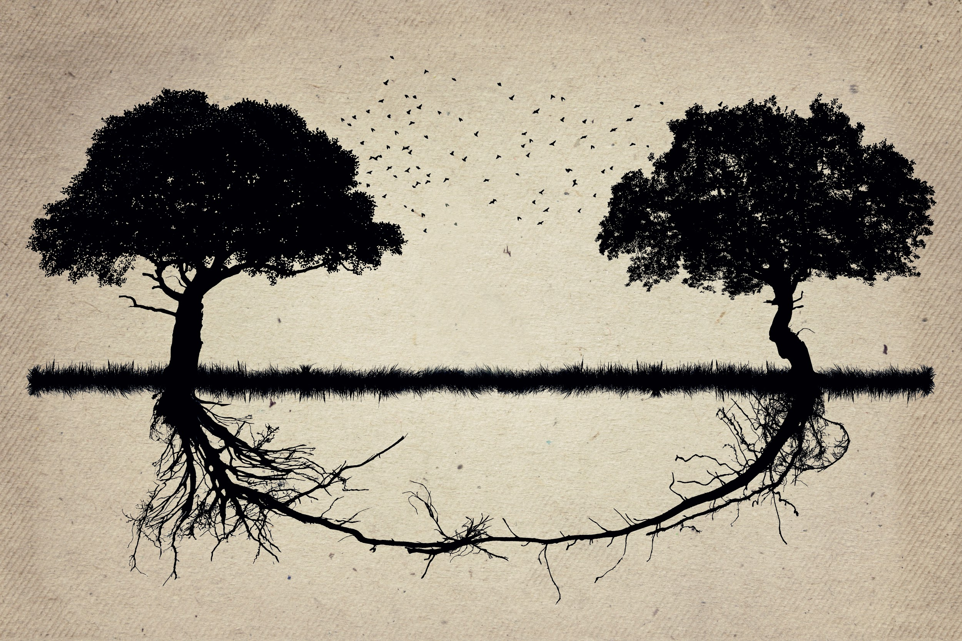
Intelligent Trees
¿qué podemos aprender de los árboles?
Notes:
https://youtu.be/3HPgqqdcQXA

Slide 8
Notes:
Oakland Goes Outdoors - la versión de 4 minutos (en la diapositiva): https://vimeo.com/489031570
Oakland Goes Outdoors – la versión de 15 minutos : https://vimeo.com/488686732

Slide 9
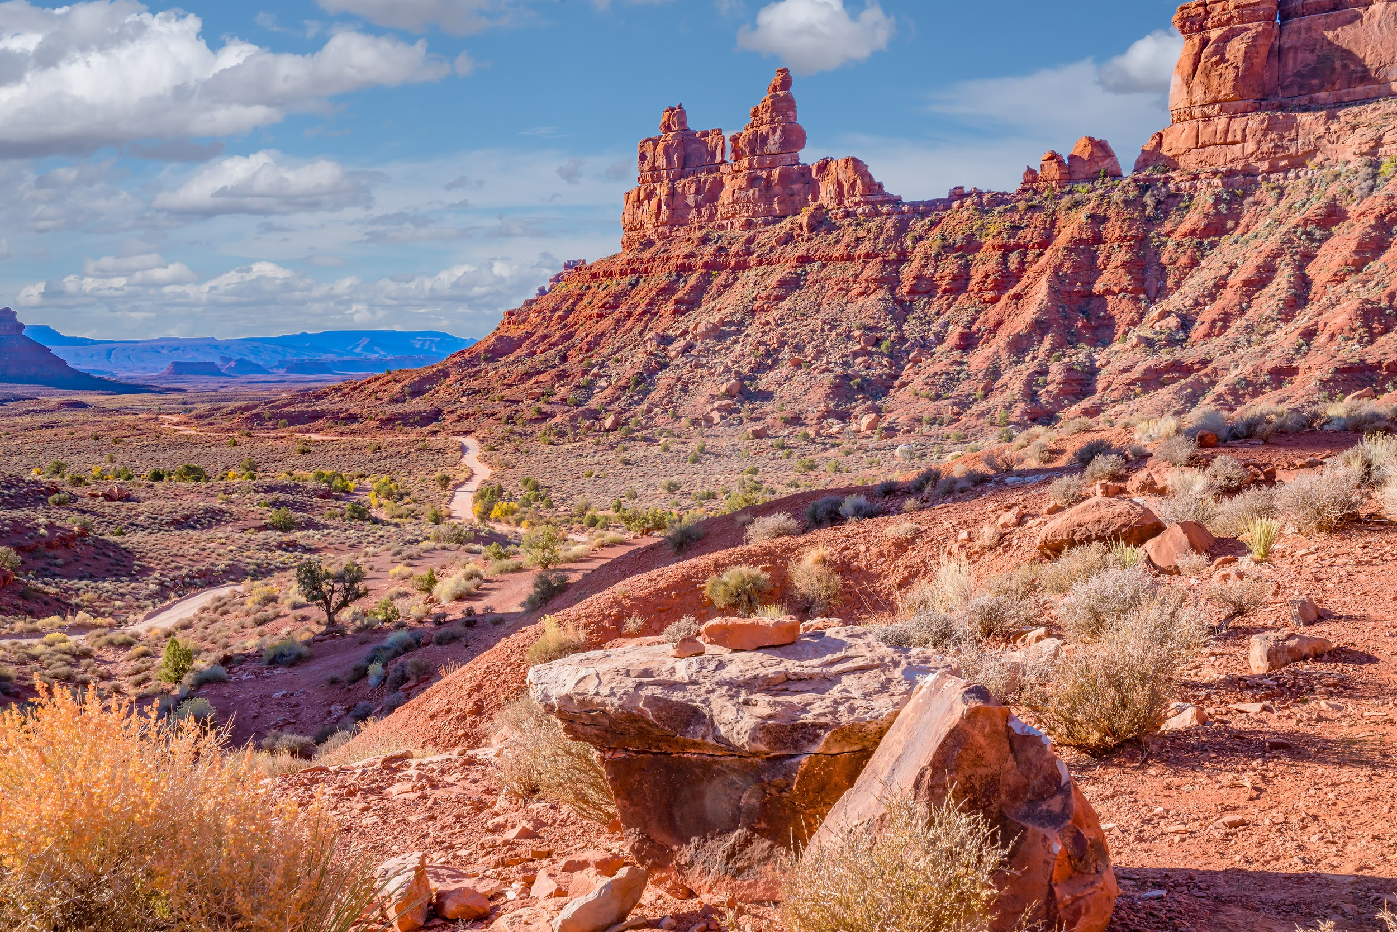
“Aprecio que durante este momento – una pandemia – la gente está comentando que la naturaleza continúa abierta. Eso incluye una invitación implícita a que ciertas áreas son para todos, pero cuando vienes de comunidades que históricamente no son invitadas, no es tan simple.”
– Faith E. Briggs, This Land

Slide 10
This Land
Notes:
https://drive.google.com/file/d/1AgzR8lcTOoziSQBuUW2QgnR5ooGuLb0n/view?usp=sharing
(Manera alternativa de acceder a la versión limpia de This Land: AQUI)
¿Qué sentimiento te guía mientras ves esta película?
¿Qué fue lo que más te sorprendió de la historia contada aquí, o el recorrido tomado por Faith Briggs?
¿Cómo dice Faith Briggs que ella ha experimentado su conexión con la Tierra la mayoría de su vida?
¿Qué acciones toma ella para cambiar/profundizar su experiencia? ¿Por qué?
¿Cómo toma acción Faith Briggs sobre algo que le importa?
¿Cuál dirías es la relación entre conexión sentida, el cuidado, y la “conservación”?
¿Cómo ayuda la historia que cuenta Faith Briggs a trazar las conexiones entre los seres humanos y la naturaleza, y entre cuidar el ambiente y cuidar a las personas?

Slide 11
Backyard Birds
“Creo que, para mí, llamarme “conservacionista” es definitivamente un acto de reclamo . Esto es un tema algo chistoso porque ¡nunca he buscado el significado de la palabra en el diccionario! Se reduce a que lo que yo hago es también sobre la protección del ambiente – una de muchas maneras.”
– Faith E. Briggs, This Land
Notes:
(Definición frecuente de “conservacionista”: “una persona que aboga o actúa por la protección y preservación del medioambiente y la fauna.”)
¿Qué entiendes tú por “conservacionista”?
¿Por qué será que Faith Briggs dice que, para ella, llamarme “conservacionista” es definitivamente un acto de redención ?
También vea: “Five Ways to Make the Outdoors More Inclusive”

Slide 12
reto:
Entrevista a una Persona Mayor
Notes:
las historias, y creando cambio requiere el escuchar profundamente las perspectivas diversas y experiencias vividas. Escoge a una persona mayor – un padre/una madre, un abuelo/a, tía/tío, vecino/a, u otro – e invitarles a hablar contigo, buscando entender su experiencia y relación con la naturaleza y los espacios naturales. Decide una hora y manera de conectarse (FaceTime, Zoom, en persona, etc.), e identifica cómo grabarás la conversación (con el permiso de la persona invitada a conversar contigo). Unas preguntas que puedes explorar (también escribe tus propias preguntas):
1. ¿Qué sentimiento tiene cuando se imagina una comunidad humana respetuosa de cada individuo, y también de la Tierra? ¿Ha visto ejemplos de esto en su vida?
2. ¿Qué disfruta usted en la naturaleza/al aire libre? ¿Ha notado cambios a los lugares naturales que ha amado en su vida?
3. ¿Cómo podremos crear un mundo mas caracterizado por la facilidad de hacer comunidad, y por el espíritu de dar la bienvenida, honrar y compartir el pertenecer?
4. ¿Cómo construye comunidad el escuchar? (Puede ser una pregunta para ti y para el entrevistado.)
* Esta entrevista luego puede ser editada a un cortometraje o clip de película con fotos, usada en el reto final, o hecho una historia escrita, un poema, o una reflexión personal. También pueden compartir sus historias con el Stories Project ¡en cualquier momento!

Slide 13
Diapositivas Extras

Slide 14
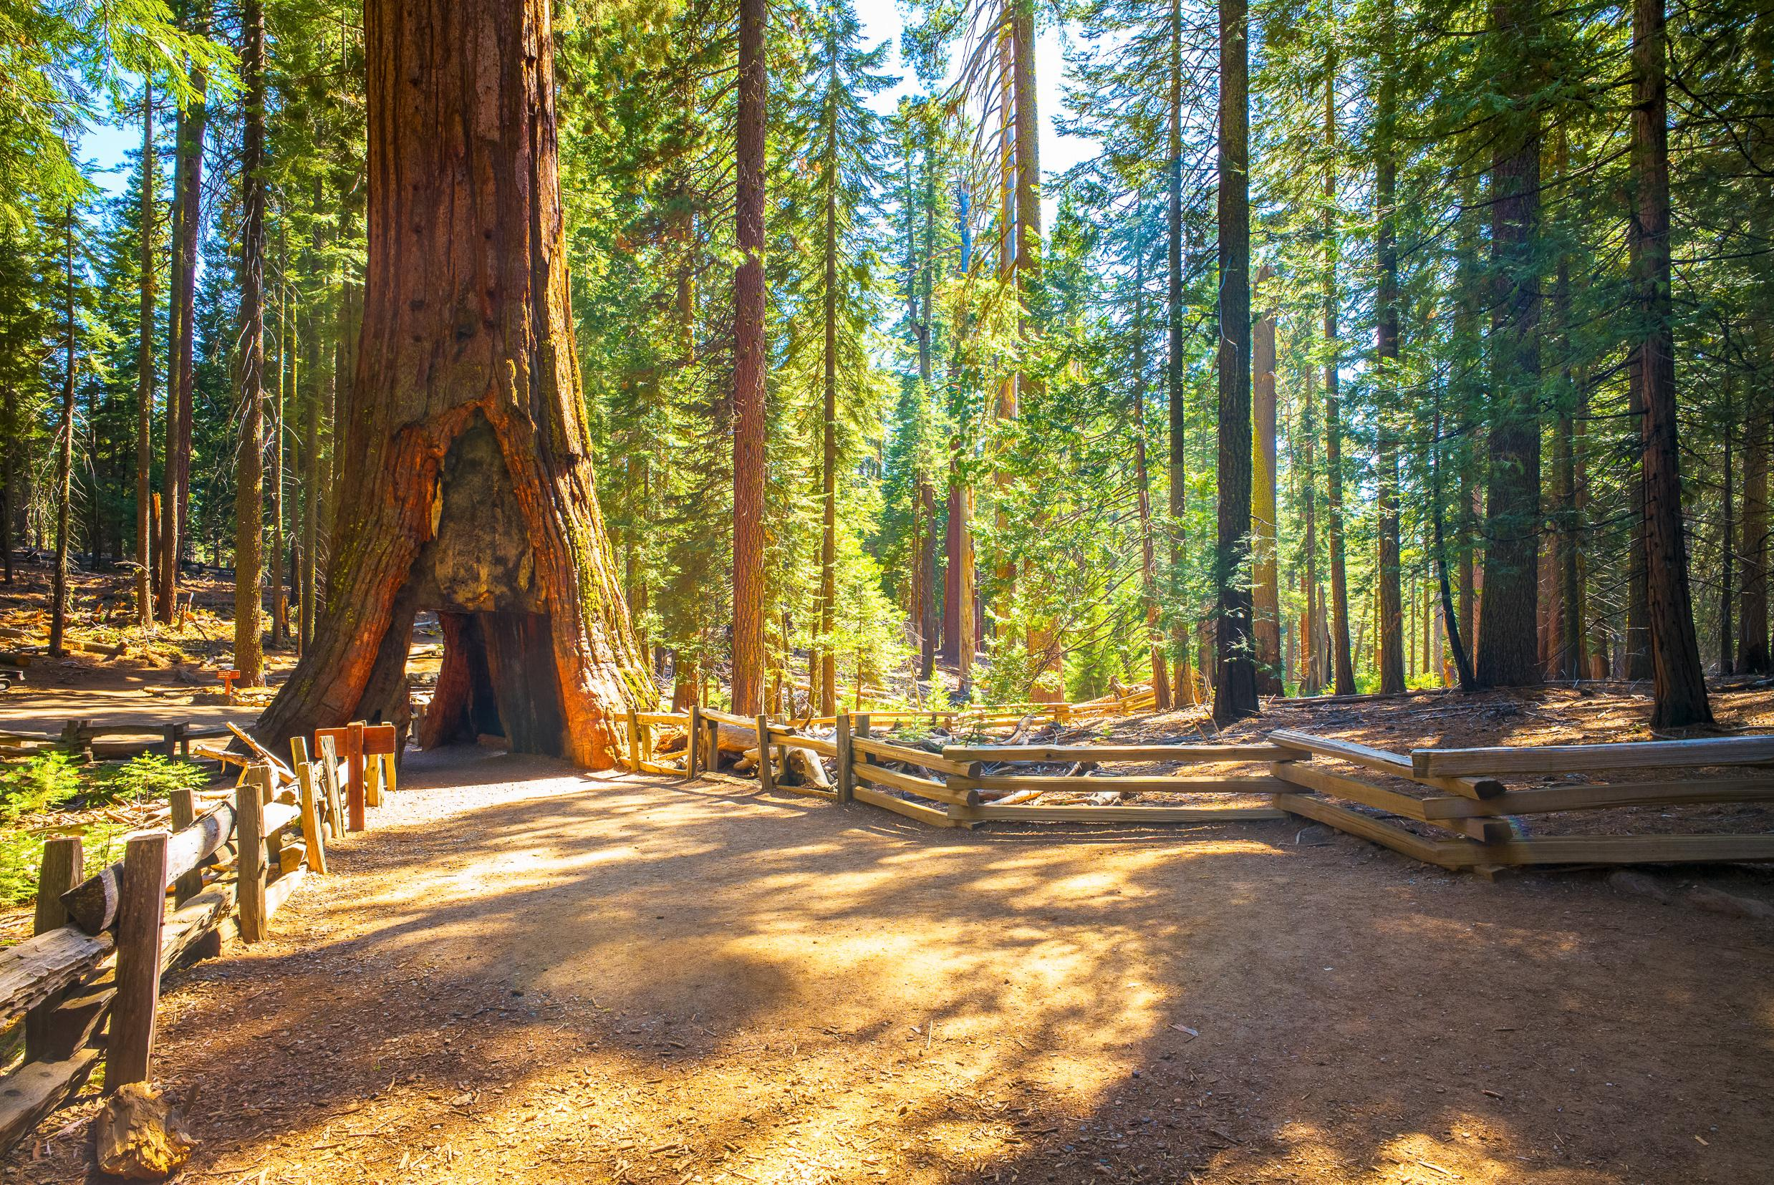
¿Cuál es la historia de los Parques Nacionales
en los Estados Unidos?
¿Quién tiene acceso a ellos?

Slide 15
800 Millas con los Corredores de Rezo Orejas de Oso

